Slide 1

СЕРВЕРНАЯ ЧАСТЬ СТРИМИНГОВОГО СЕРВИСА ДЛЯ АРТХАУСНОГО КИНО
ФКН ПИ
курсовой проект
Исполнитель:
Студент группы БПИ-192
Попов Виталий Леонидович
Научный руководитель:
Александров Дмитрий Владимирович
Высшая школа экономики,
Москва, 2021
www.hse.ru

Slide 2


Основная суть Tango
Высшая школа экономики, Москва, 2021
Для производителей кинематографа:
Просмотр рецензии на фильмы
Коммуникация с целевой аудиторией
Позволяет выложить свои фильмы на платформу
Оказывает помощь при создании фильмов
Для зрителей:
Общение с профессиональным сообществом
Возможность узнавать подробности о фильмах
Принятие участия в создании кино
Просмотр фильмов от артхаусных фильмов
Возможность делать рецензии на фильмы
2

Slide 3






Карта технологий [ Сервер ]
Высшая школа экономики, Москва, 2021
Heroku
для развёртывания
СУБД
PostgreSQL
Imgur
для изображений
🔒
JWT + роли
Фреймворк Spring Boot
Hibernate
WebSocket
3

Slide 4

Безопасность
Высшая школа экономики, Москва, 2021
4
Notes:
Рассказать про фильтр защиты

Slide 5
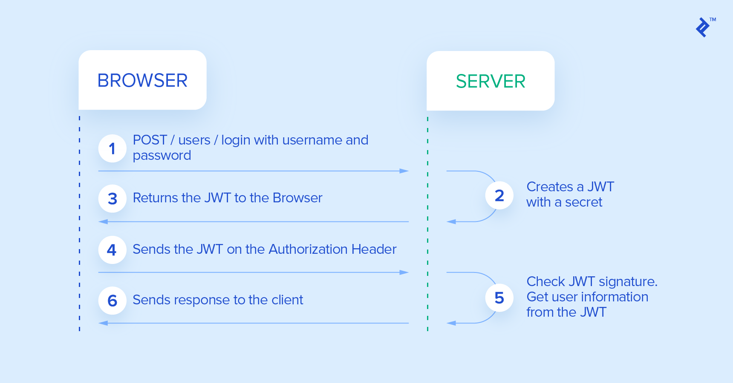

🔒
Безопасность
Высшая школа экономики, Москва, 2021
JWT-токен
API по ролям
5

Slide 6
🔒
Безопасность
Высшая школа экономики, Москва, 2021
Защищён от SQL-инъекций
Тест [источник]:
;DR/**/OP/*обходим_чёрный_список*/TABLE messages;
6
Notes:
Привести живой пример

Slide 7
База данных
Высшая школа экономики, Москва, 2021
Hibernate
СУБД PostgreSQL
7

Slide 8
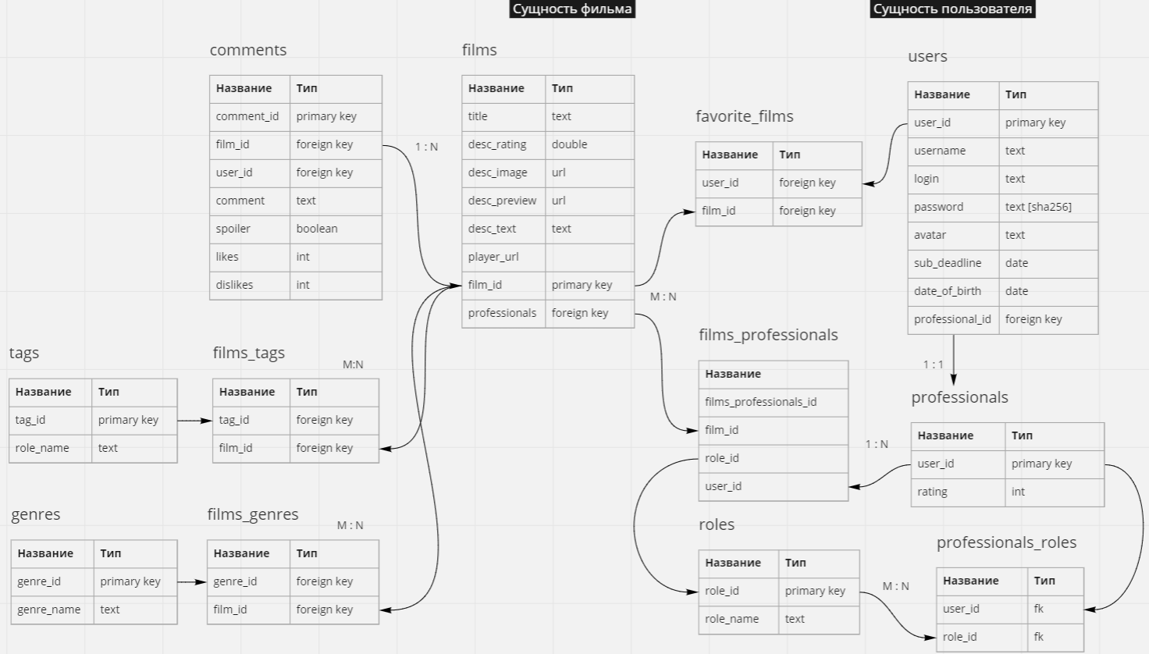
Архитектура БД - ЧАТ
Высшая школа экономики, Москва, 2021
8

Slide 9
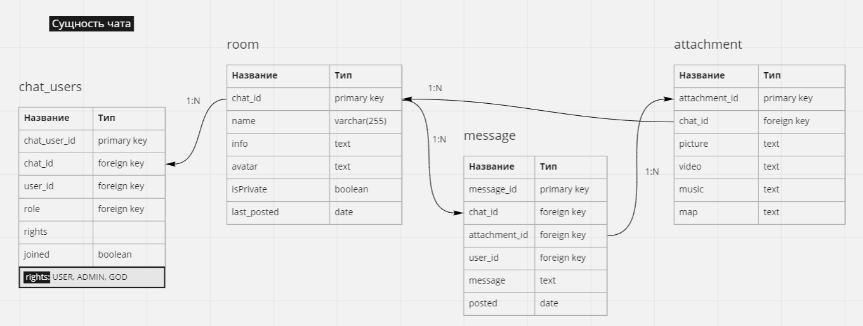
Архитектура БД - ЧАТ
Высшая школа экономики, Москва, 2021
9

Slide 10
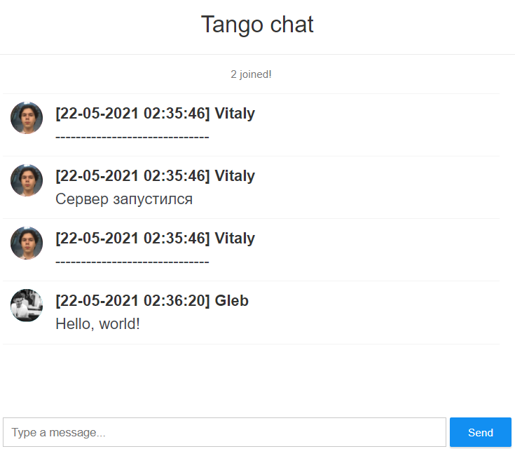
Чат
Высшая школа экономики, Москва, 2021
WebSocket
10
Notes:
Рассказать про WebSocket

Slide 11
Анализ Конкурентов
Высшая школа экономики, Москва, 2021
 |  | Netflix |  |  | Amediateka |  |  |  | Youtube |  |  | Vimeo |  |  | Кинопоиск |  | Tango
Профессиональное сообщество |  | - |  |  | - |  |  |  | +/- |  |  | +/- |  |  | - |  | +
3
Возможность участия в создании контента автором |  | - |  |  | - |  |  |  | + |  |  | - |  |  | - |  | +
3
Рецензии, оценки, комментарии |  | + |  |  | + |  |  |  | + |  |  | + |  |  | + |  | +
3
Возможность пройти кастинг |  | - |  |  | - |  |  |  | - |  |  | - |  |  | - |  | +
3
Артхаусные фильмов |  | - |  |  | - |  |  |  | + |  |  | + |  |  | - |  | +
11
Notes:
Рассказать про WebSocket

Slide 12
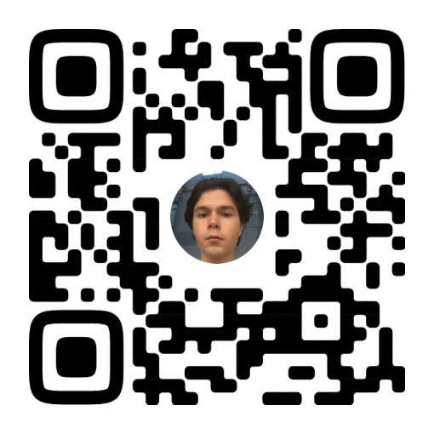
Попов Виталий Леонидович
Москва - 2021
Почта: msk.vitaly@gmail.com
Телефон: +7 (966) 078 24-59

